Slide 1


SEMINARIO DE INVESTIGACIÓN
Maestría en Ciencias de la Información y las Comunicaciones

Slide 2
¿QUÉ ES MENDELEY?
Mendeley es un gestor bibliográfico que combina una versión web con una versión de Escritorio. Además incorpora funcionalidades de la Web 2.0 que permiten compartir las referencias bibliográficas con contactos y navegar por los contenidos subidos por otros usuarios.
Mendeley dispone de una versión gratuita y otras versiones de pago con mayores funcionalidades.

Slide 3
Características de Mendeley
Mendeley extrae automáticamente los metadatos y las referencias de los artículos desde archivos PDF. También recupera información adicional desde Crossref, PubMed, ArXiv, etc.
Permite realizar búsquedas a texto completo en la biblioteca de archivos PDF, dispone de un visor propio de documentos PDF en el que podemos subrayar el documento y hacer anotaciones para compartir con colegas.
Permite sincronizar la base de datos bibliográfica a través de varios ordenadores, compartir con colegas, administrar online o integrar las referencias en blogs y sitios web.

Slide 4
Características de Mendeley
Integración con editores de texto como Microsoft Word u OpenOffice Writer.
Captura referencias bibliográficas de sitios web usando la herramienta “Web Importer” para instalar en diferentes navegadores o sincronizándose con Citeulike y Zotero.
Crear grupos para compartir documentos y etiquetas con colegas
Ver estadísticas de los documentos, autores y publicaciones, además de las estadísticas sobre la biblioteca de nuestra cuenta.
Permite crear un perfil profesional de investigador para compartir las publicaciones, premios y conferencias.

Slide 5
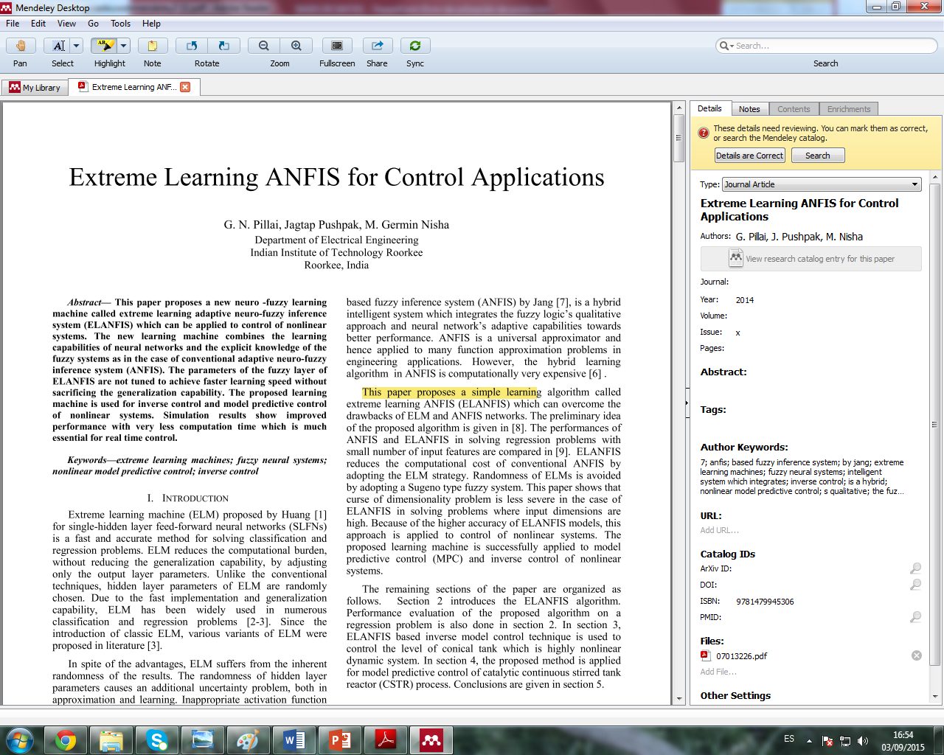

Slide 6
ACCESO A MENDELEY Y CREACIÓN DE UNA CUENTA
Lo primero que necesitamos para poder usar Mendeley es acceder a su página web y crear una cuenta. La dirección de acceso es: http://www.mendeley.com
El siguiente paso es crear una cuenta para ello hay que pinchar en el enlace “create a new account” y cubrir el formulario correspondiente.
Una vez creada la cuenta podremos descargarnos la aplicación para instalar en nuestro ordenador, desde el enlace Download Mendeley Desktop.
De esta forma tendremos disponibles la versión local (en adelante Mendeley Desktop) y la versión web.

Slide 7
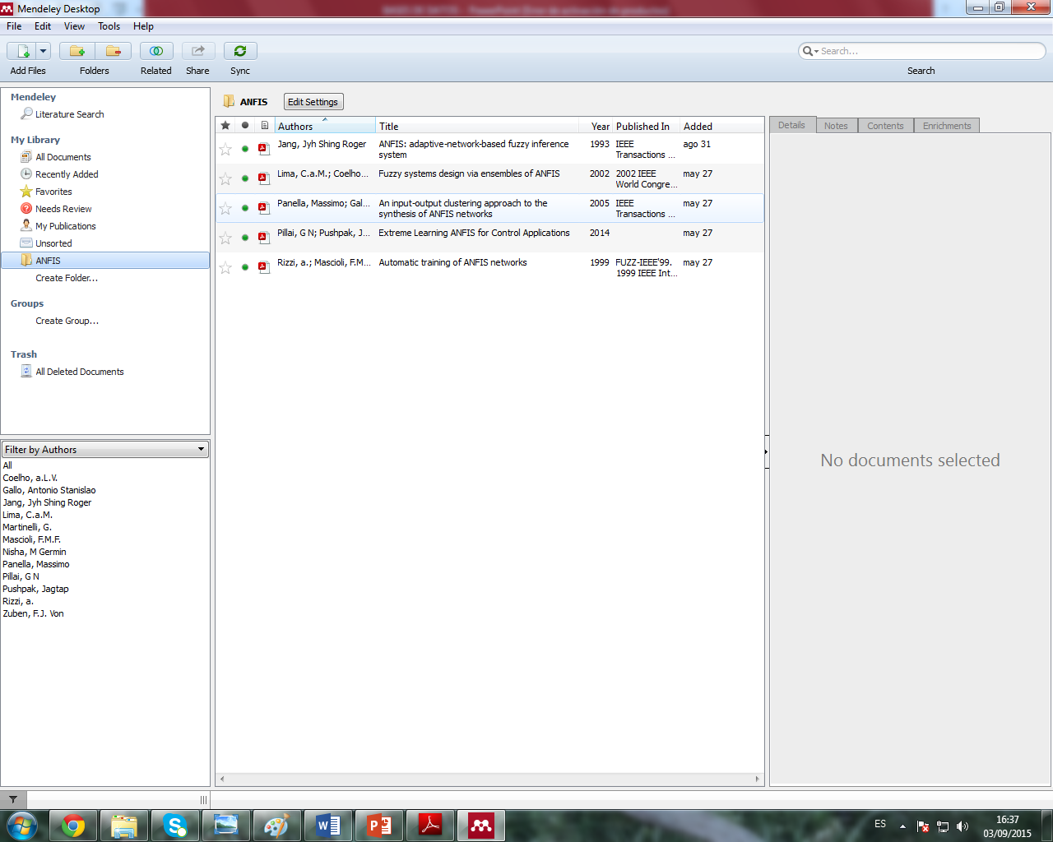

Slide 8
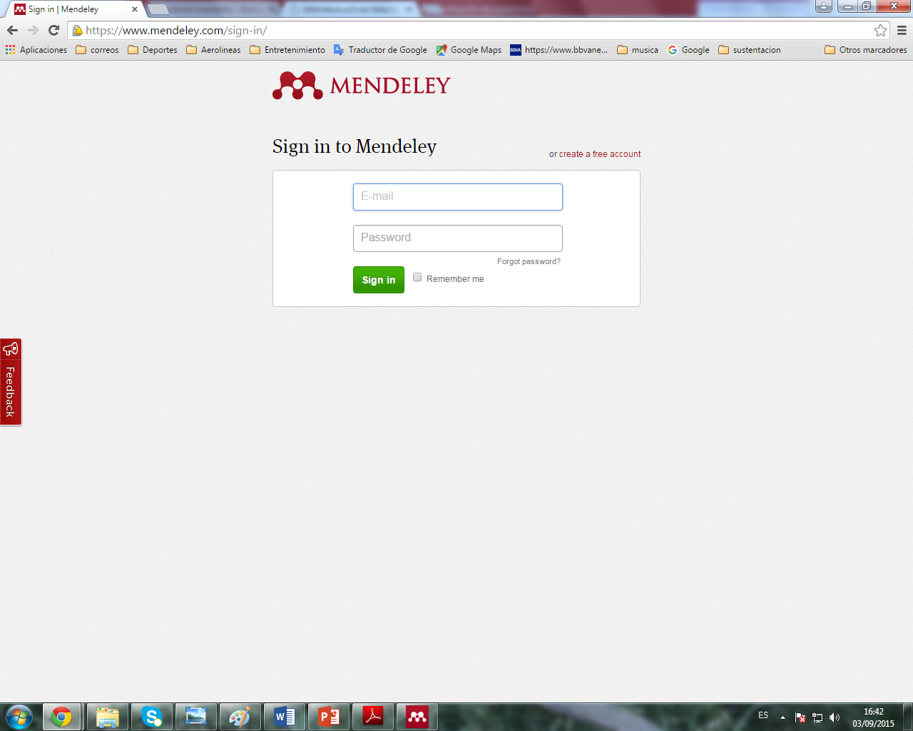

Slide 9
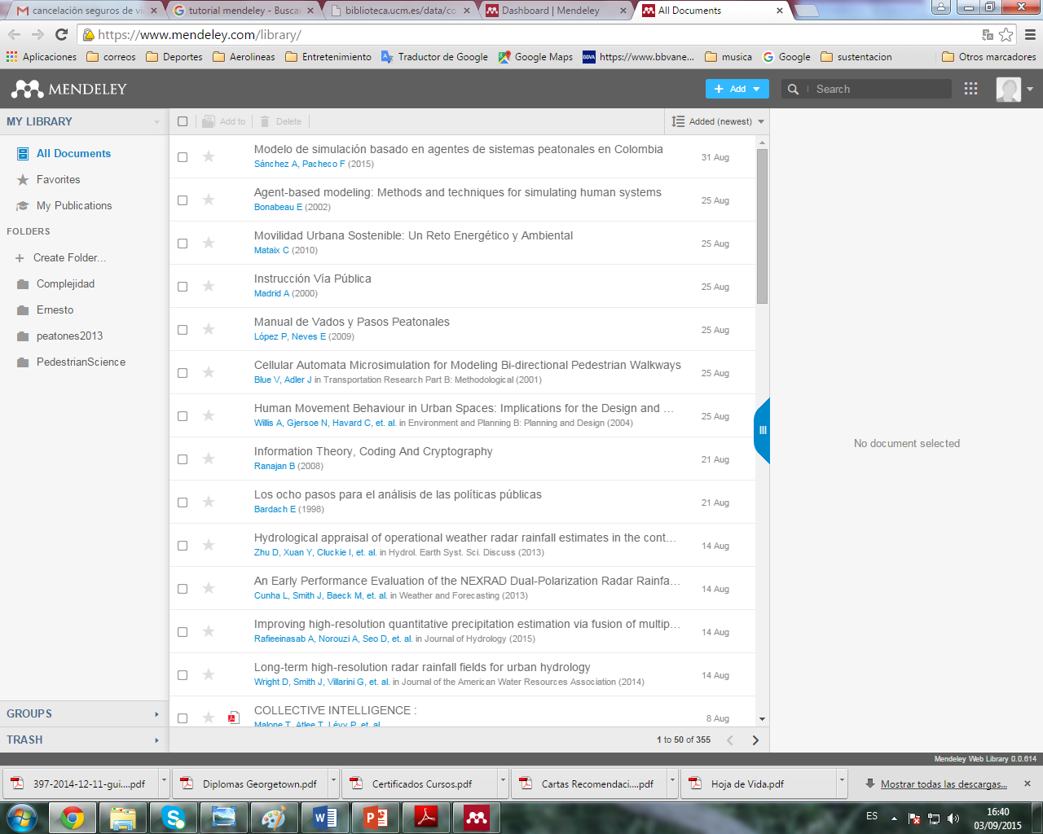

Slide 10
AÑADIR REFERENCIAS
Manualmente
Añadiendo directamente documentos desde archivos PDF
Importando desde otros gestores bibliográficos como EndNote, BibText y otras bibliotecas con formato RIS.
Importando resultados desde Bases de datos. Ejemplos: Mergullador, Embase, Web of Science,…
SINCRONIZAR. (Synchronize Library)
o Sincronizando desde cuentas de CiteUlike y Zotero
Añadiendo referencias desde cuentas de otros usuarios de Mendeley

Slide 11
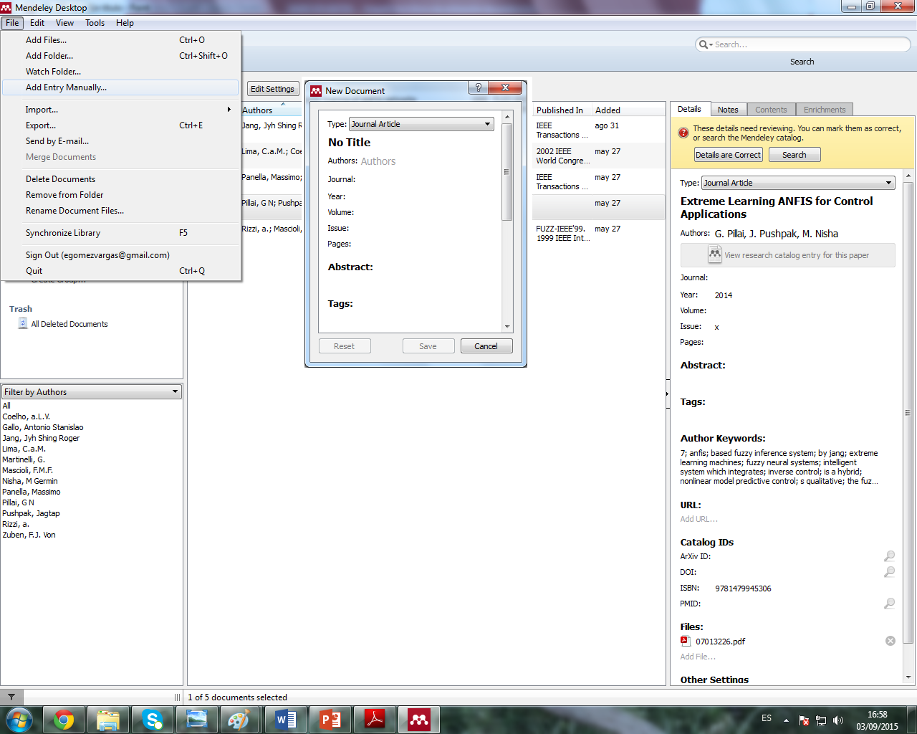
Manualmente

Slide 12
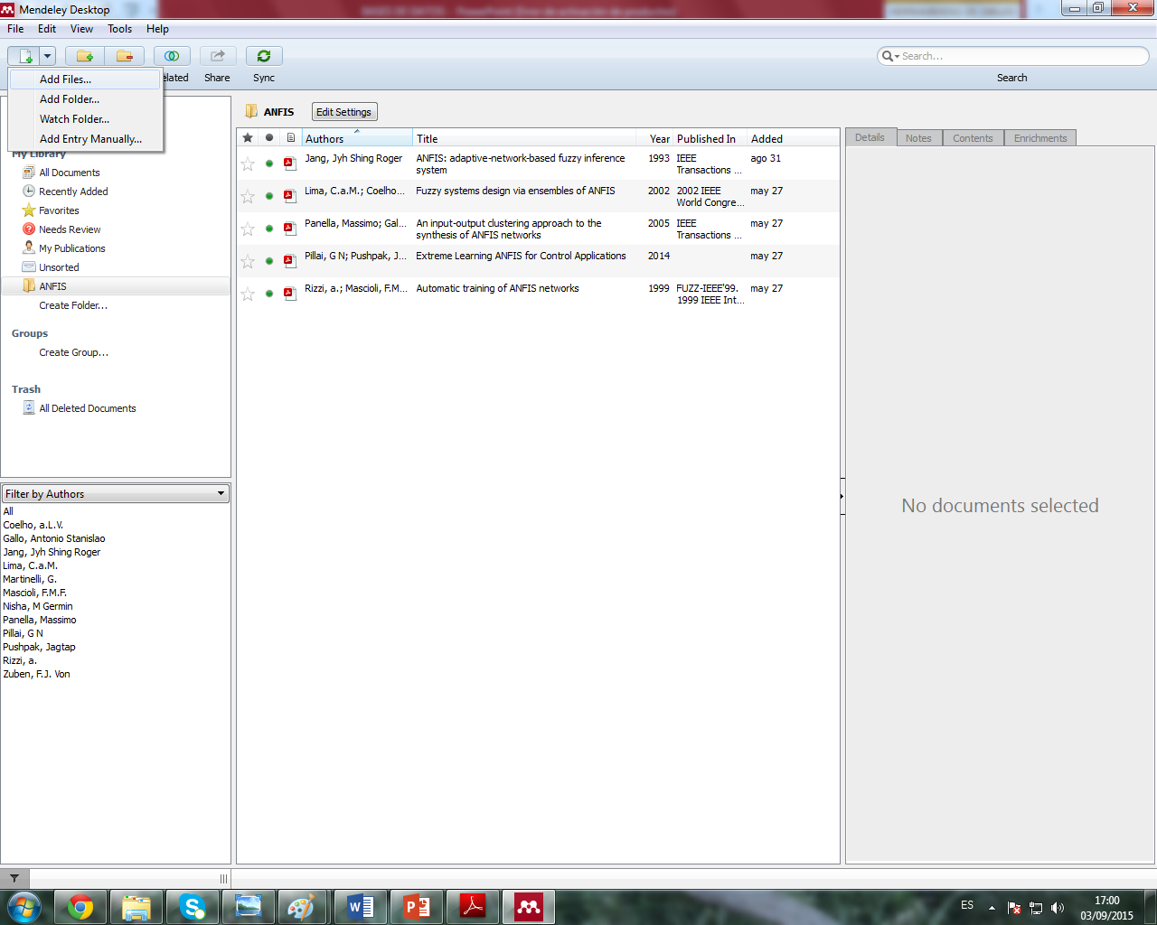
Añadiendo directamente documentos desde archivos PDF

Slide 13
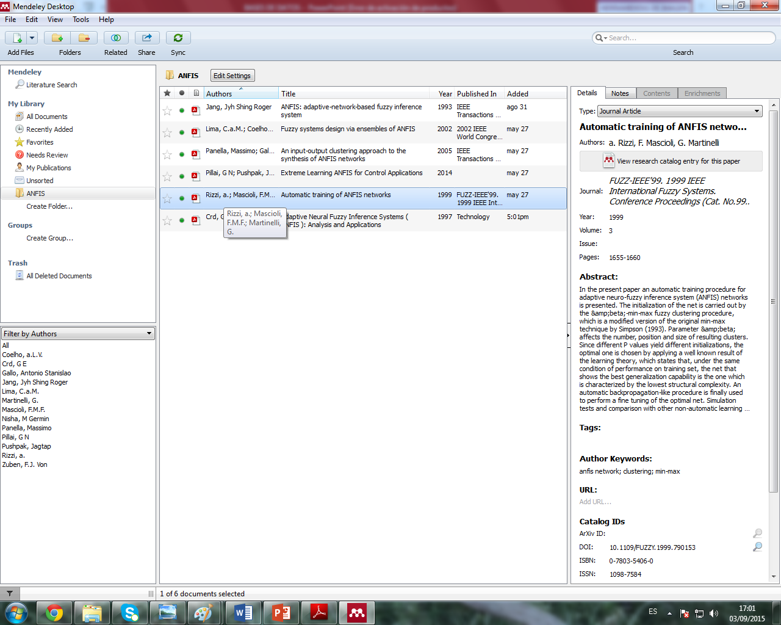
Añadiendo directamente documentos desde archivos PDF

Slide 14
Importando desde otros gestores bibliográficos como EndNote, BibText y otras bibliotecas con formato RIS.
En EndNote: Exportamos la biblioteca escogiendo .xml como tipo de fichero (type) y RIS como estilo de salida (output style), le damos un nombre y lo guardamos.
En Mendeley: Seleccionamos “Add Files”, seleccionamos el fichero XML que habíamos exportado previamente de EndNote y pulsamos en “Open”, Se incorporará la biblioteca de EndNote a Mendeley.
Desde Mendeley usaremos la opción “Add Files” para importar referencias de BibText y RIS.

Slide 15
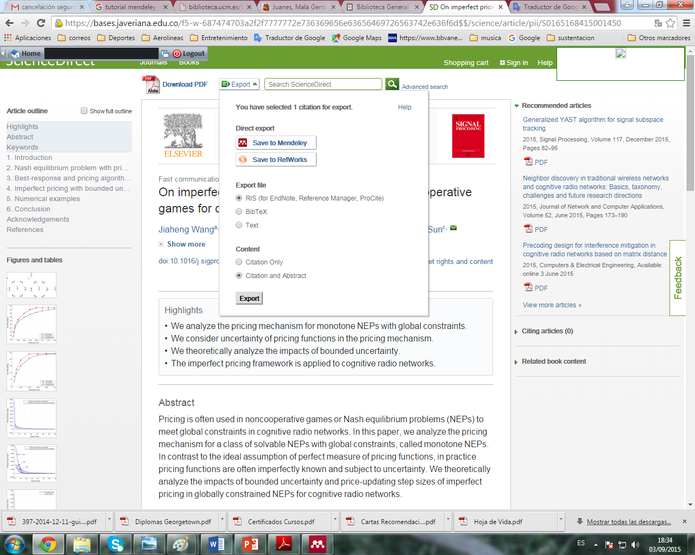
Importando resultados desde Bases de datos.

Slide 16
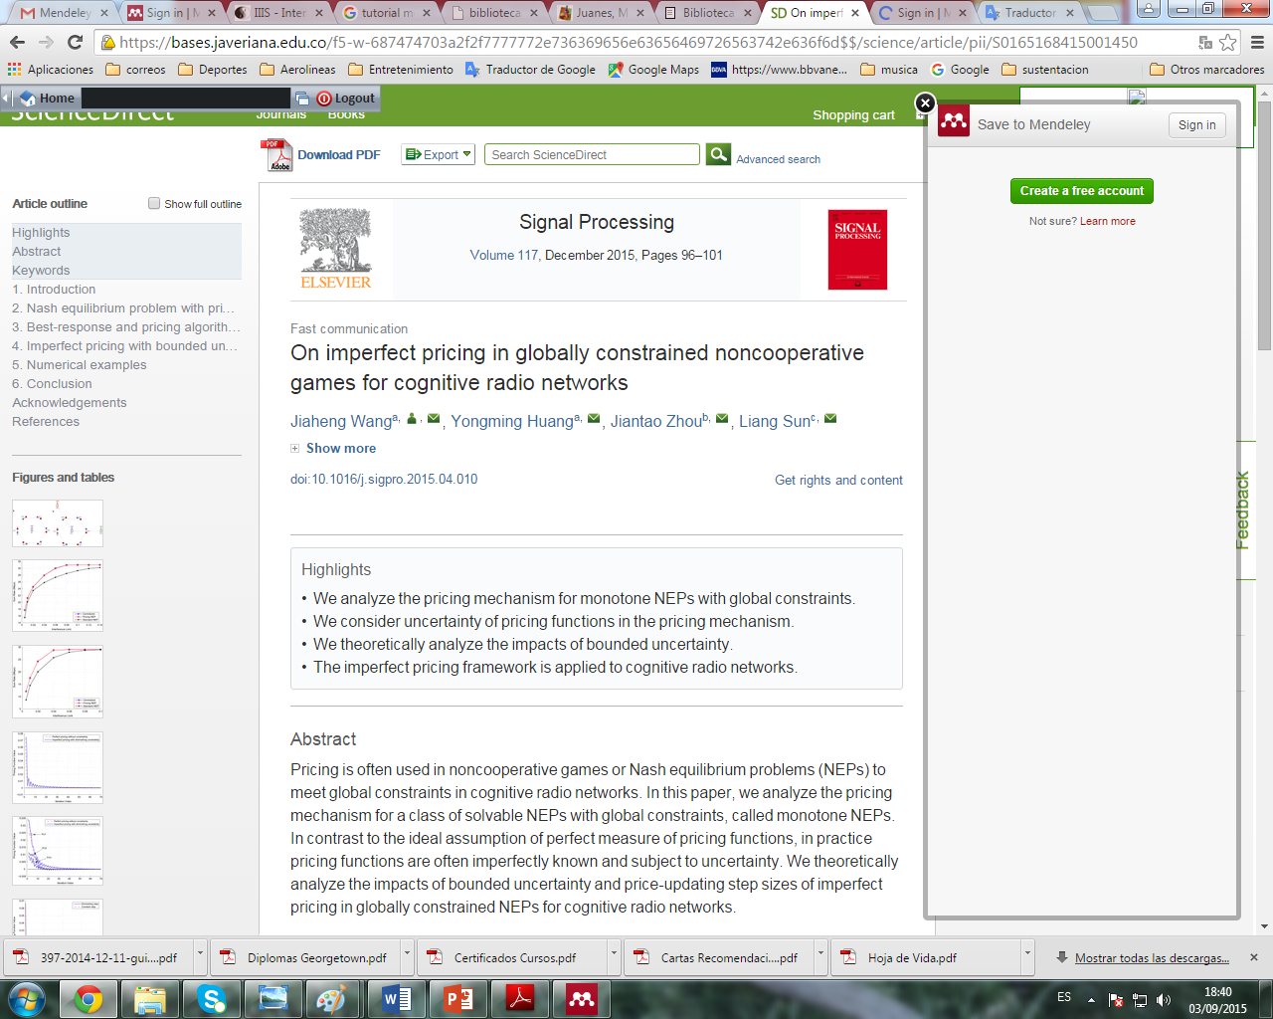
Importando resultados desde Bases de datos.

Slide 17
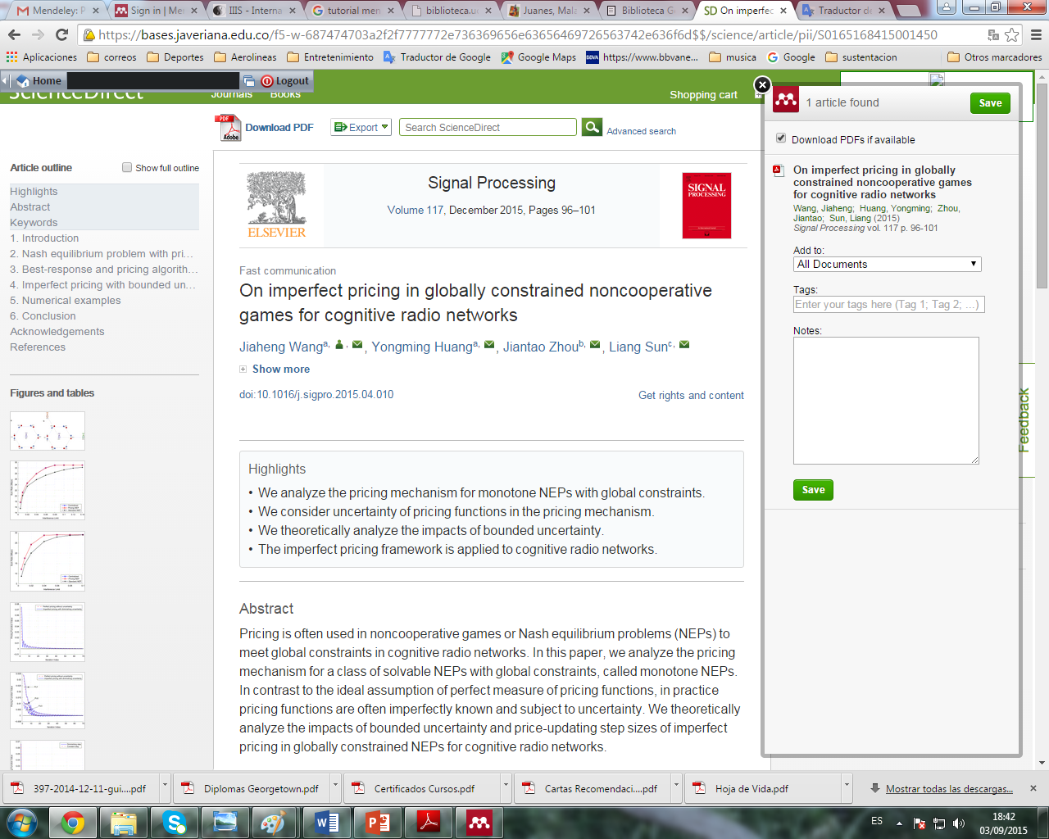
Importando resultados desde Bases de datos.

Slide 18
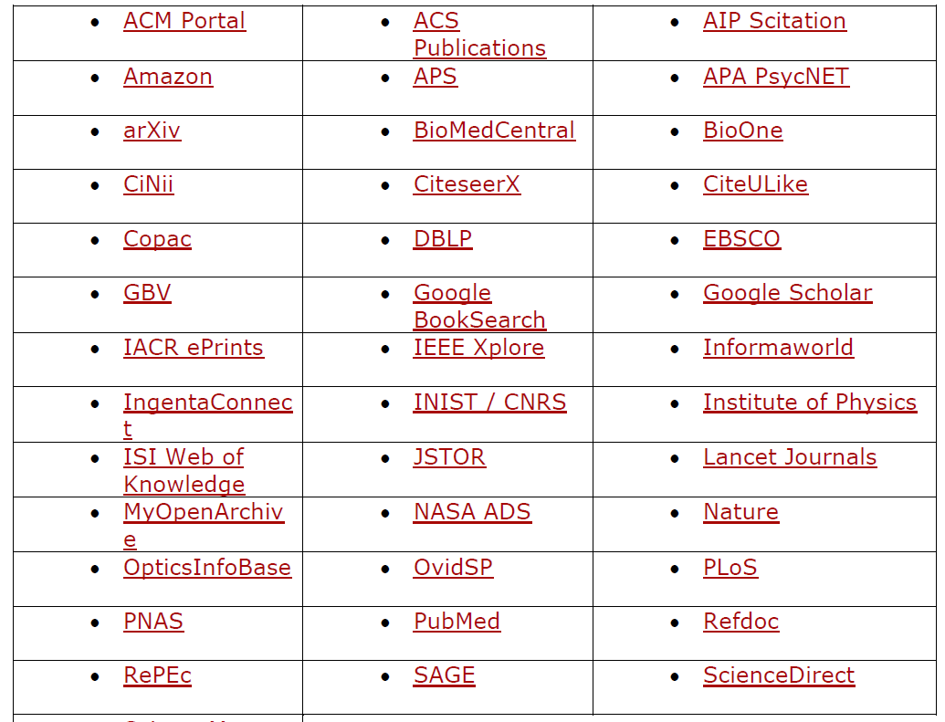
Importando desde otros sitios Web

Slide 19
SINCRONIZAR.
Esta característica nos permitirá acceder a nuestros PDFs desde cualquier parte, el proceso a seguir es el siguiente:
1. Seleccionamos “All Documents” en el panel My Library
2. Seleccionar “Edit Settings” y seleccionamos las colecciones que queremos sincronizar
3. Pulsar en “Sync Library” para sincronizar las cuentas de la versión local y web
4. Si no está abierta nos pedirá que introduzcamos las claves de nuestra cuenta web.
El proceso de sincronización puede ser de web a local y de local a web,

Slide 20
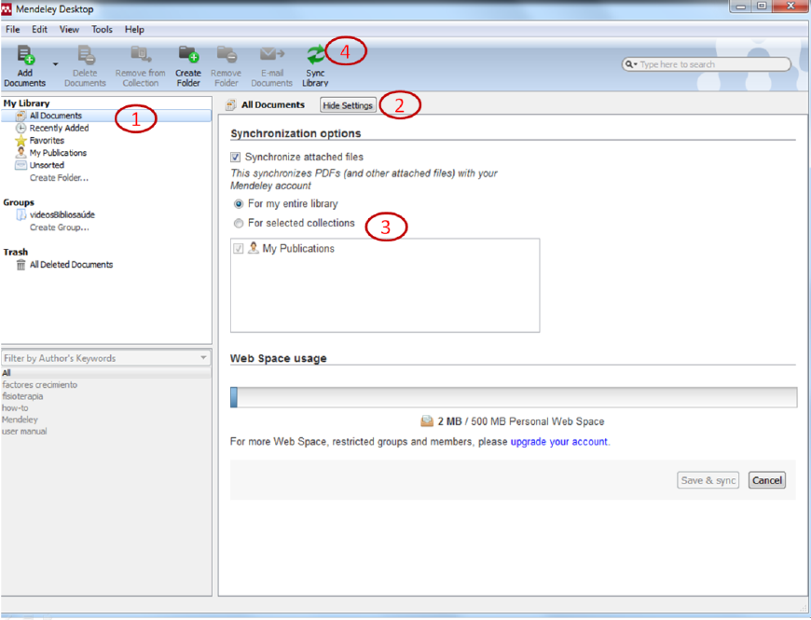
SINCRONIZAR.

Slide 21
EXPORTAR REFERENCIAS
Es posible crear un fichero de exportación de referencias de nuestra biblioteca Mendeley para poder importarlas a otros gestores bibliográficos como EndNote, BibText,…
Se abrirá un cuadro de diálogo en el que podremos elegir el formato en el que queremos guardar el fichero: .xml, .ris o BibTex

Slide 22
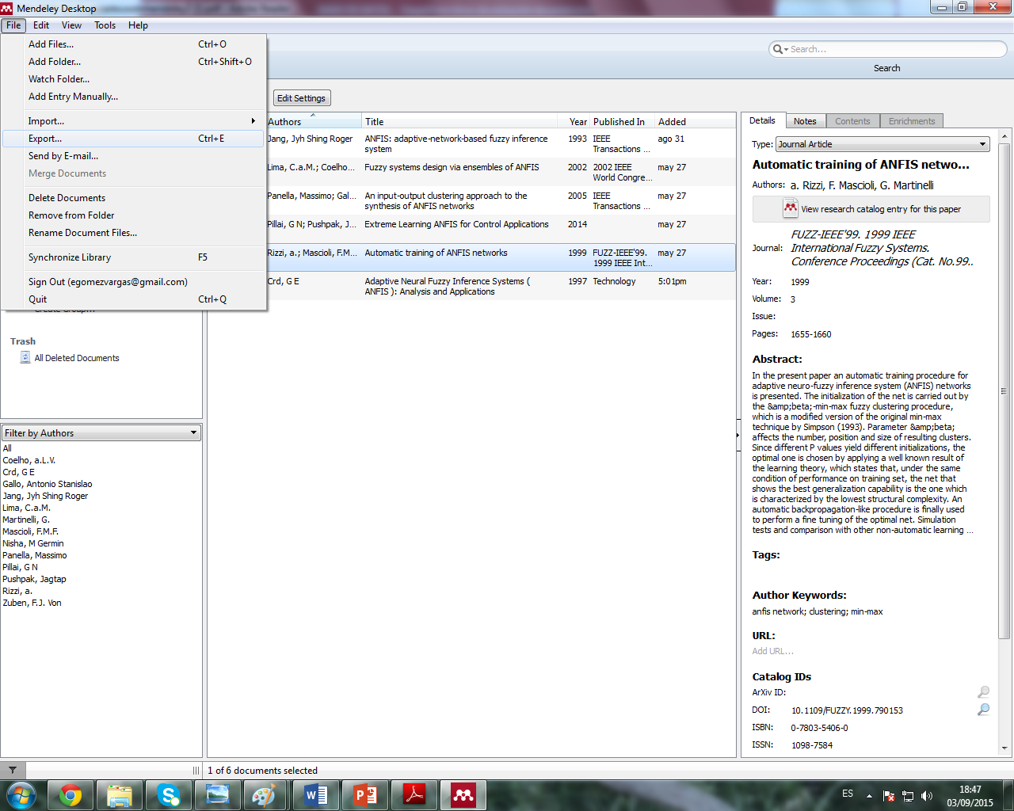
EXPORTAR REFERENCIAS

Slide 23
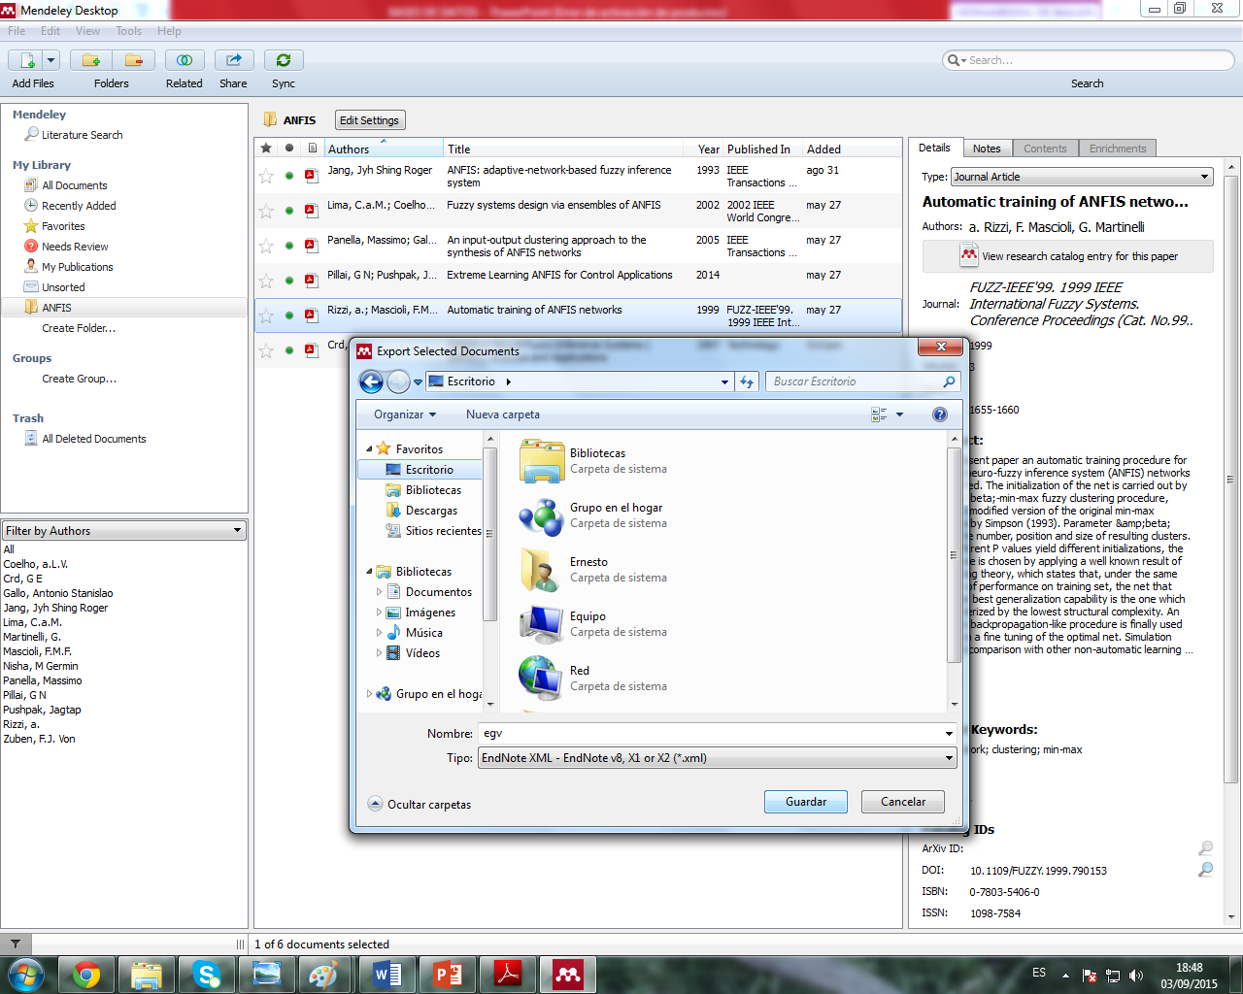
EXPORTAR REFERENCIAS

Slide 24
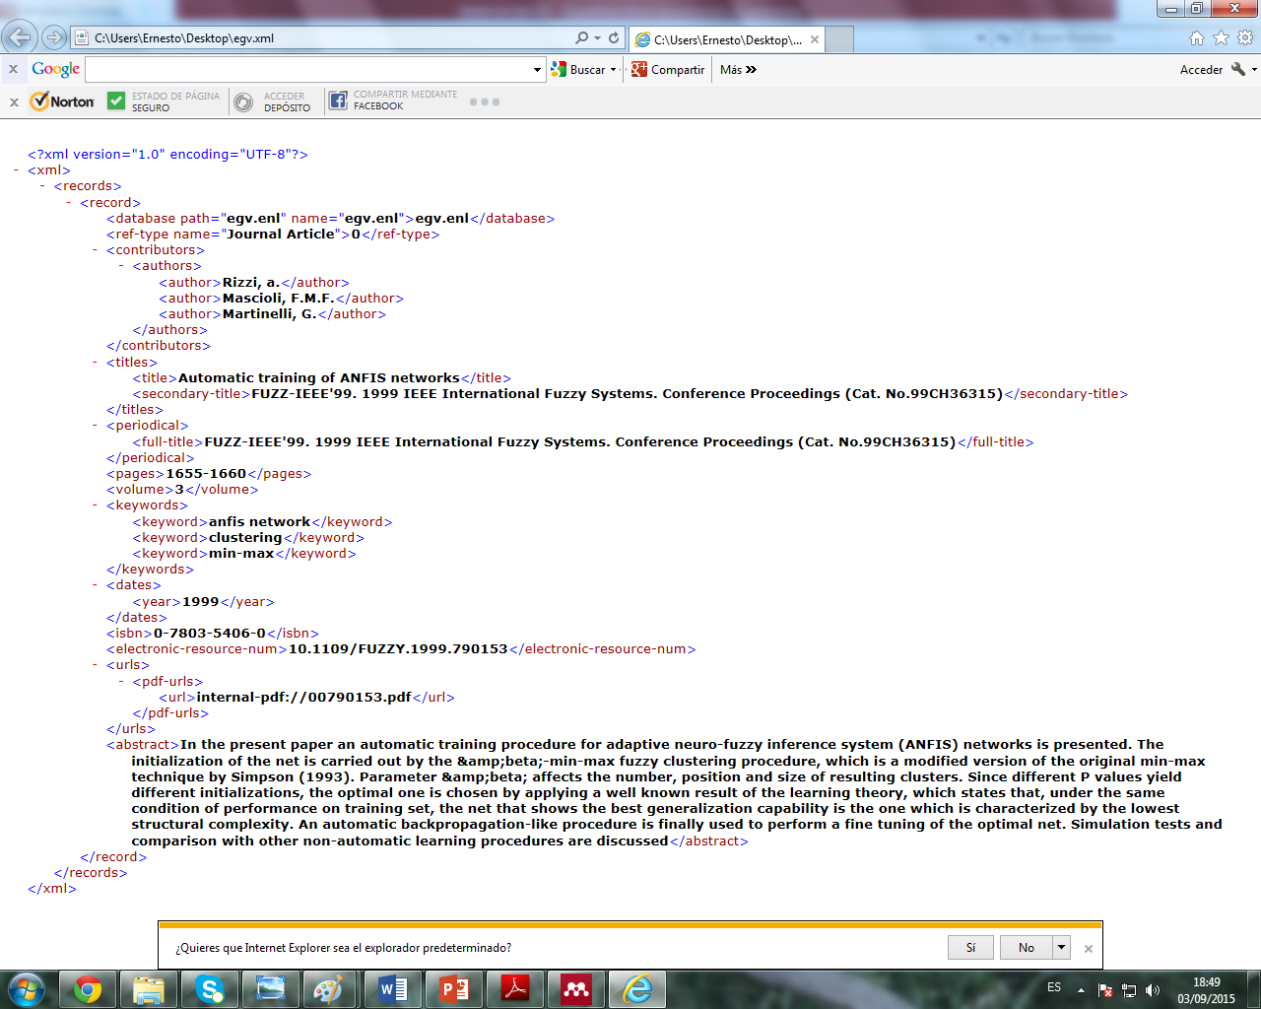
EXPORTAR REFERENCIAS

Slide 25
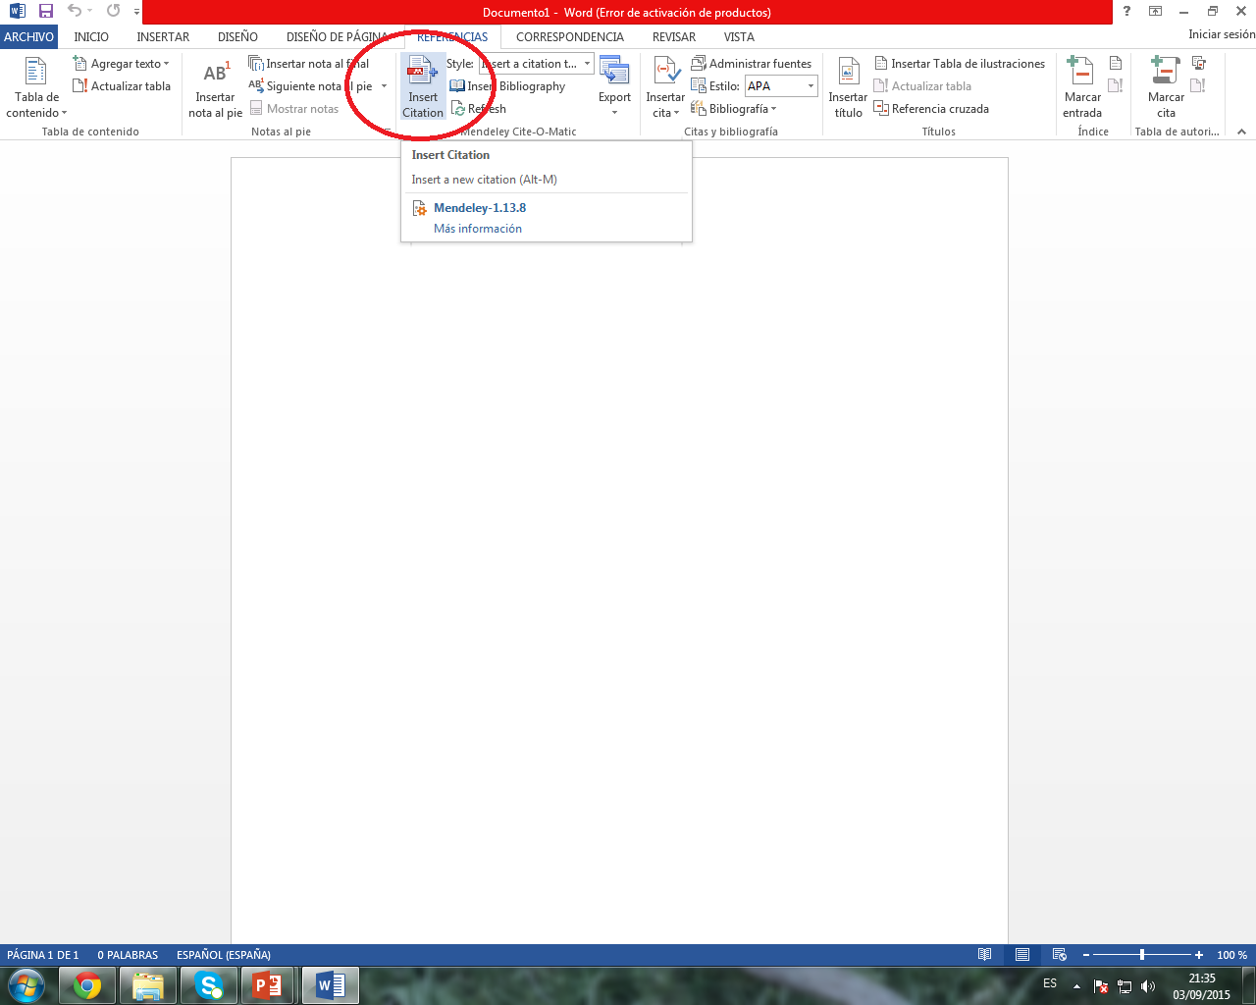
MENDELEY Y WORD

Slide 26
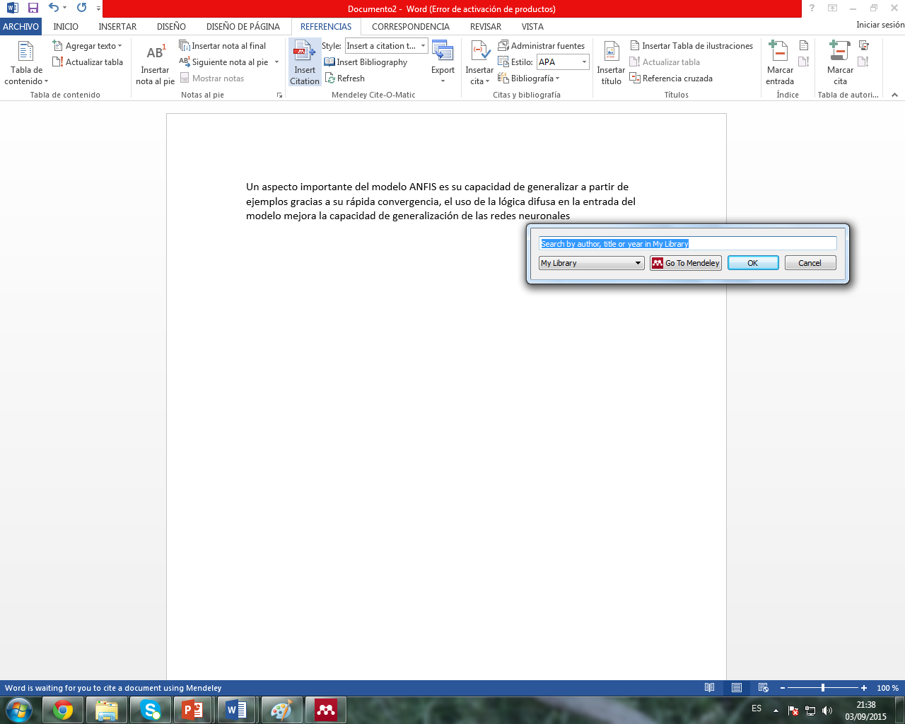
MENDELEY Y WORD

Slide 27
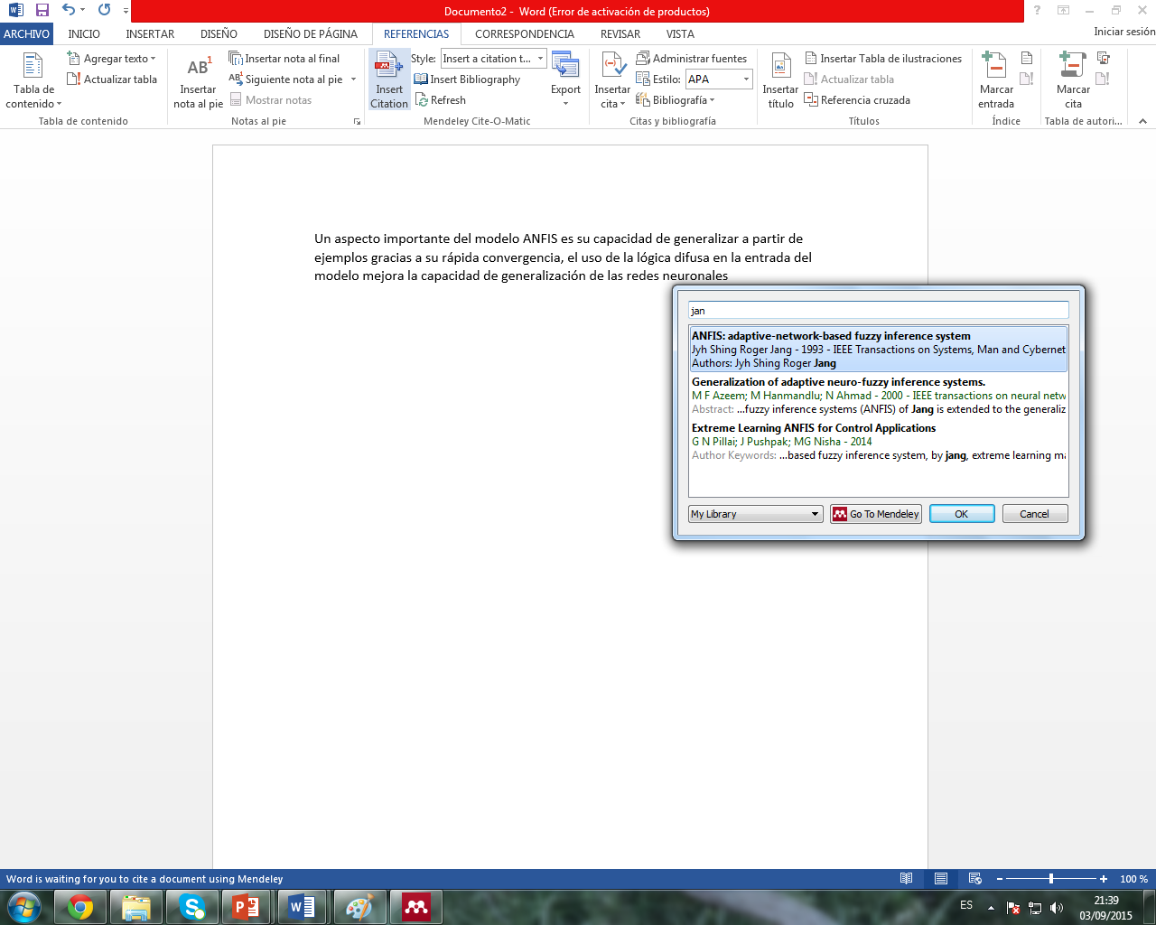
MENDELEY Y WORD

Slide 28
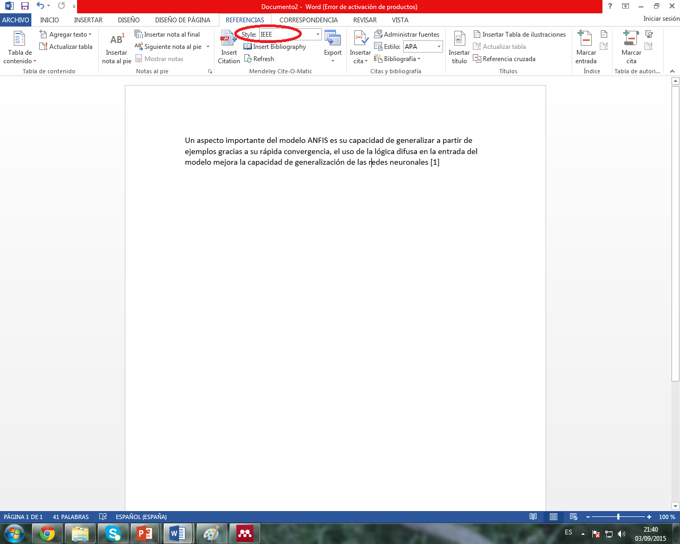
MENDELEY Y WORD

Slide 29
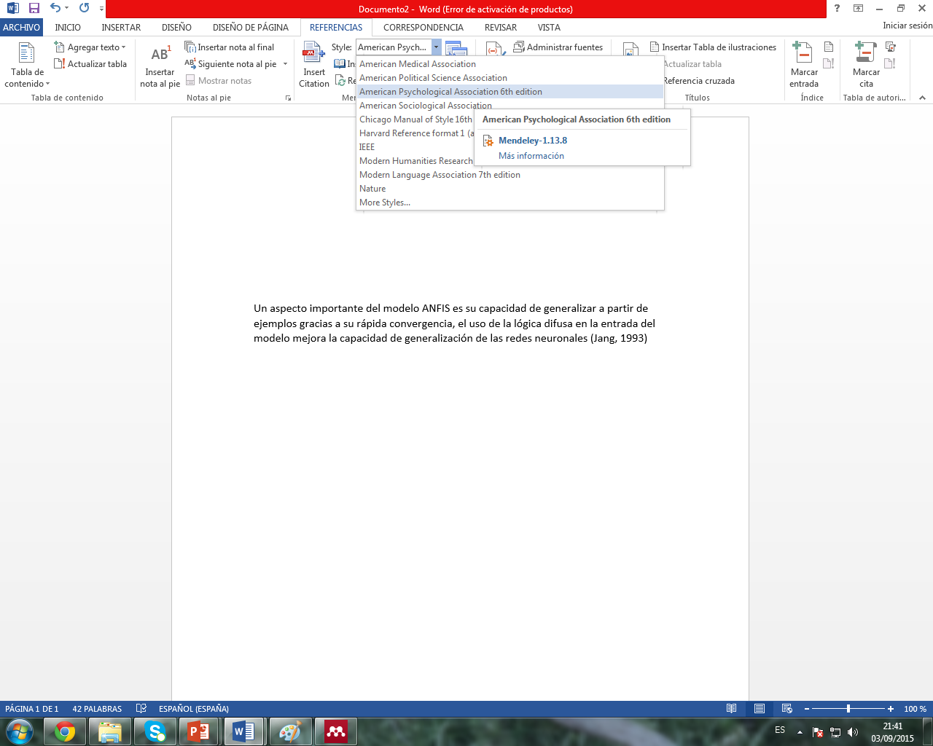
MENDELEY Y WORD

Slide 30
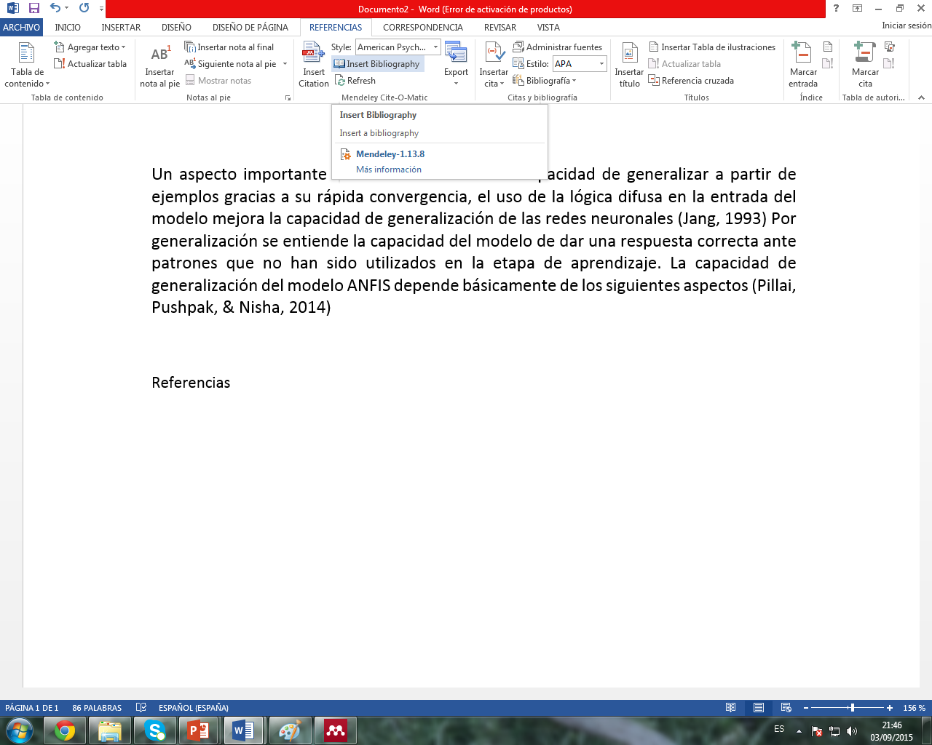
MENDELEY Y WORD

Slide 31
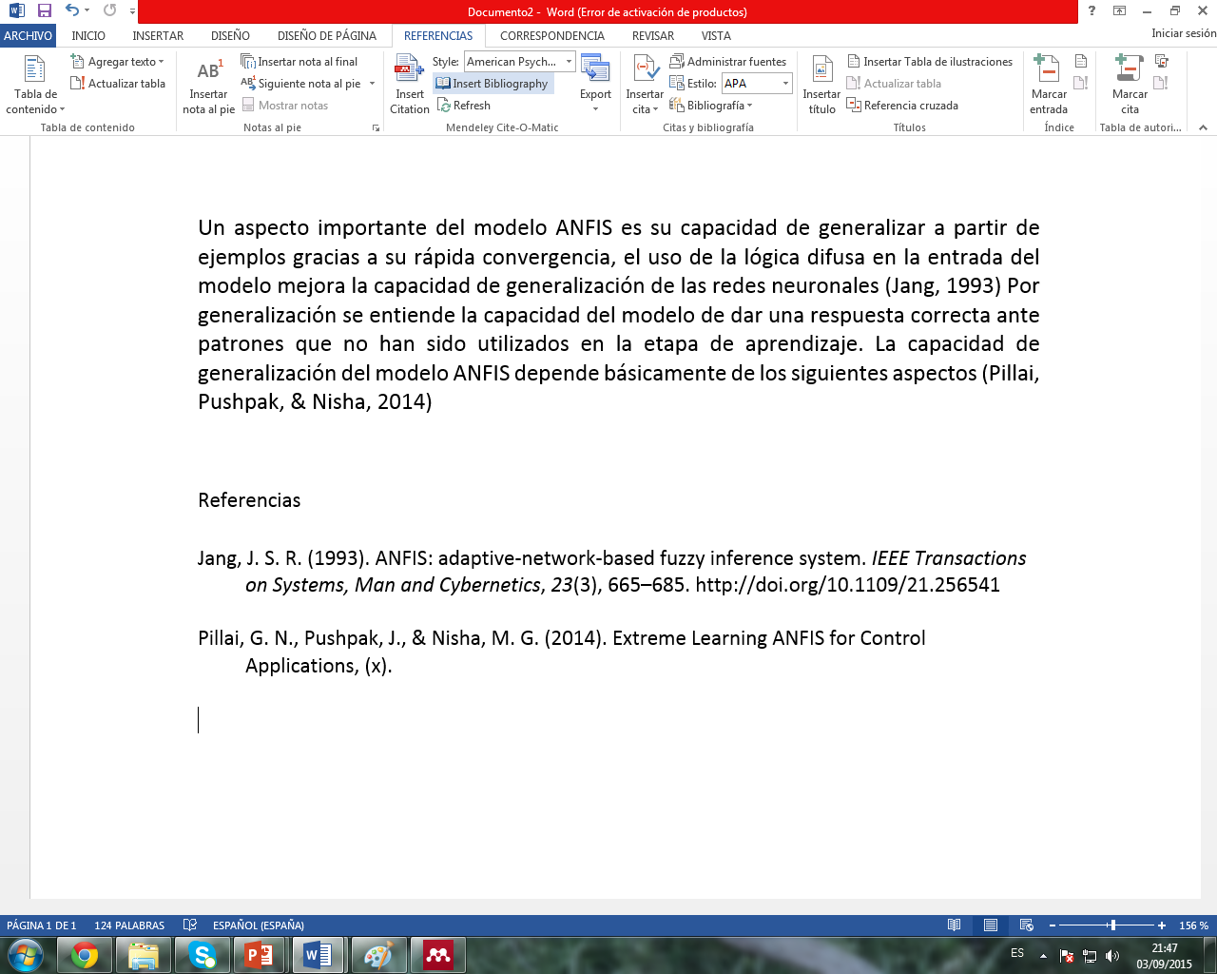
MENDELEY Y WORD

